Slide 1
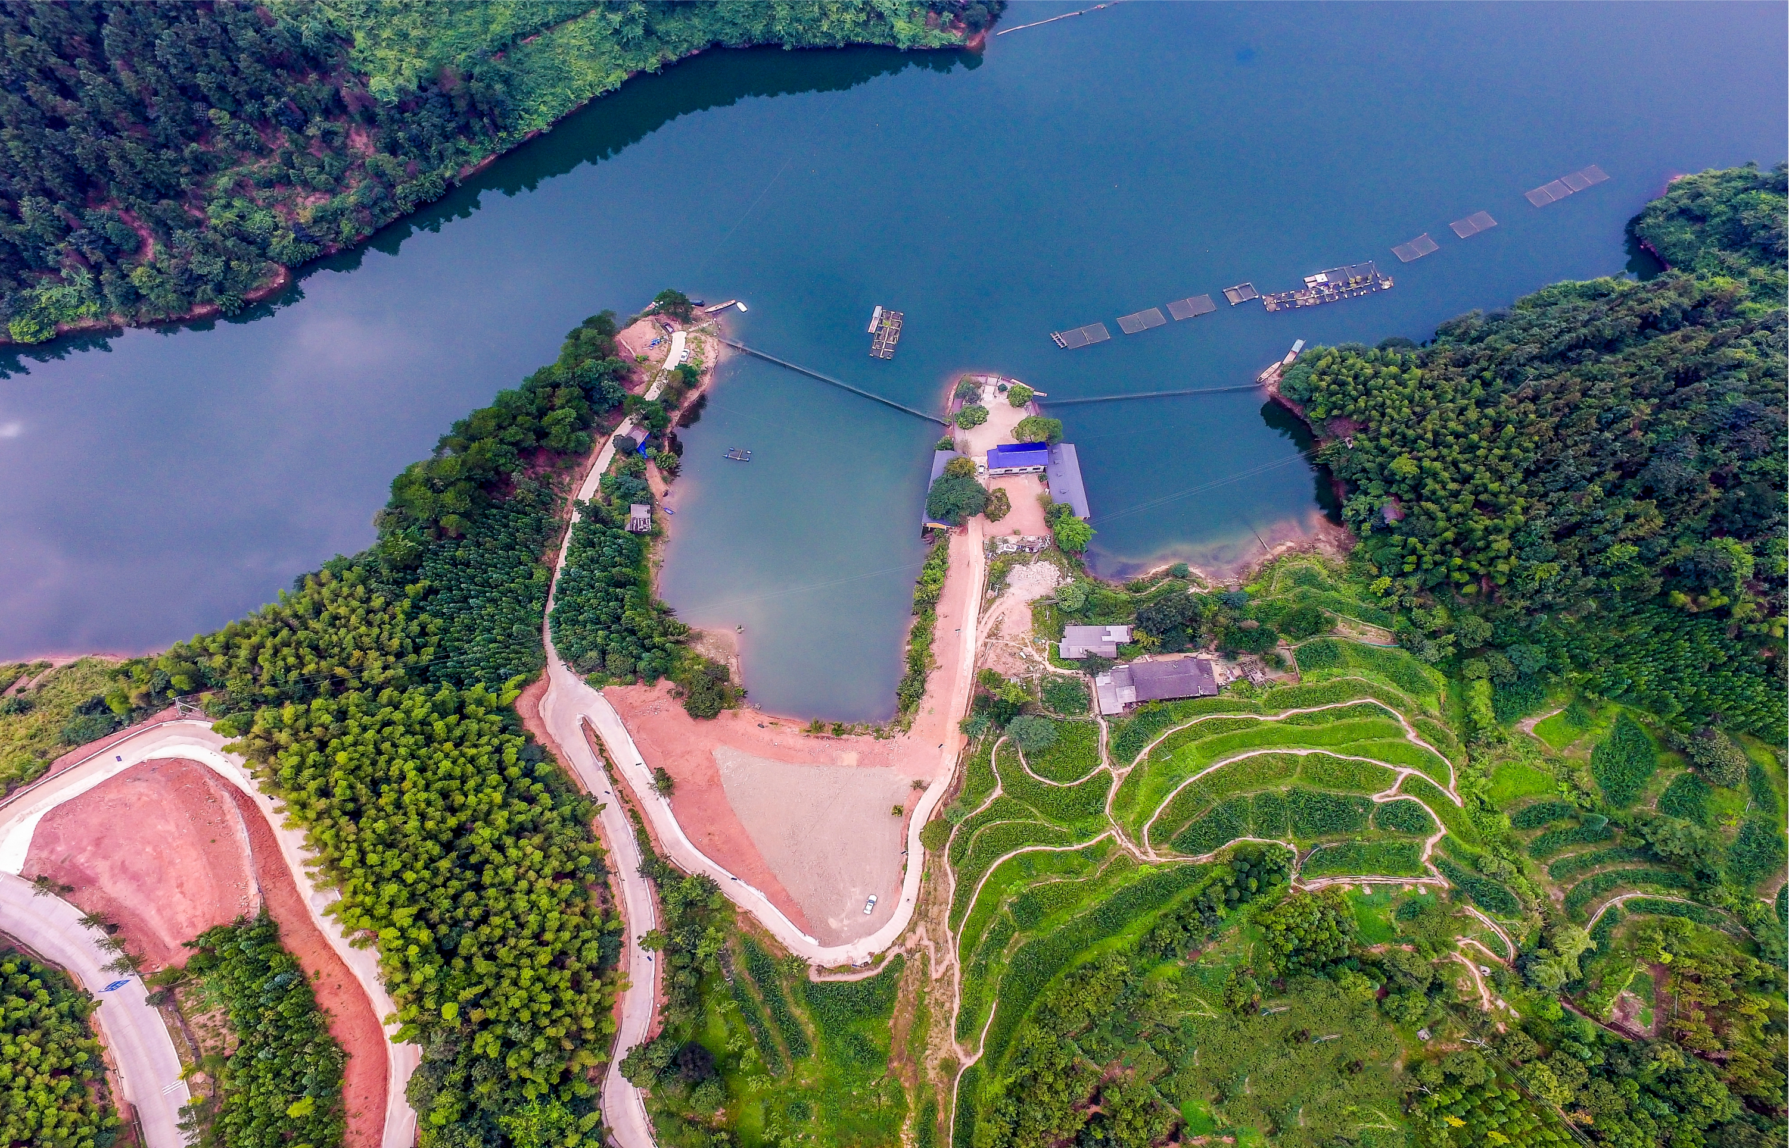




Slide 2




前 言
为认真贯彻县委、县政府关于制定“十四五”规划编制的总体部署，根据五星岭乡发展总体规划思路，结合本地区开发建设实际，制定本规划。

Slide 3
第一章
乡 情 概 况

Slide 4
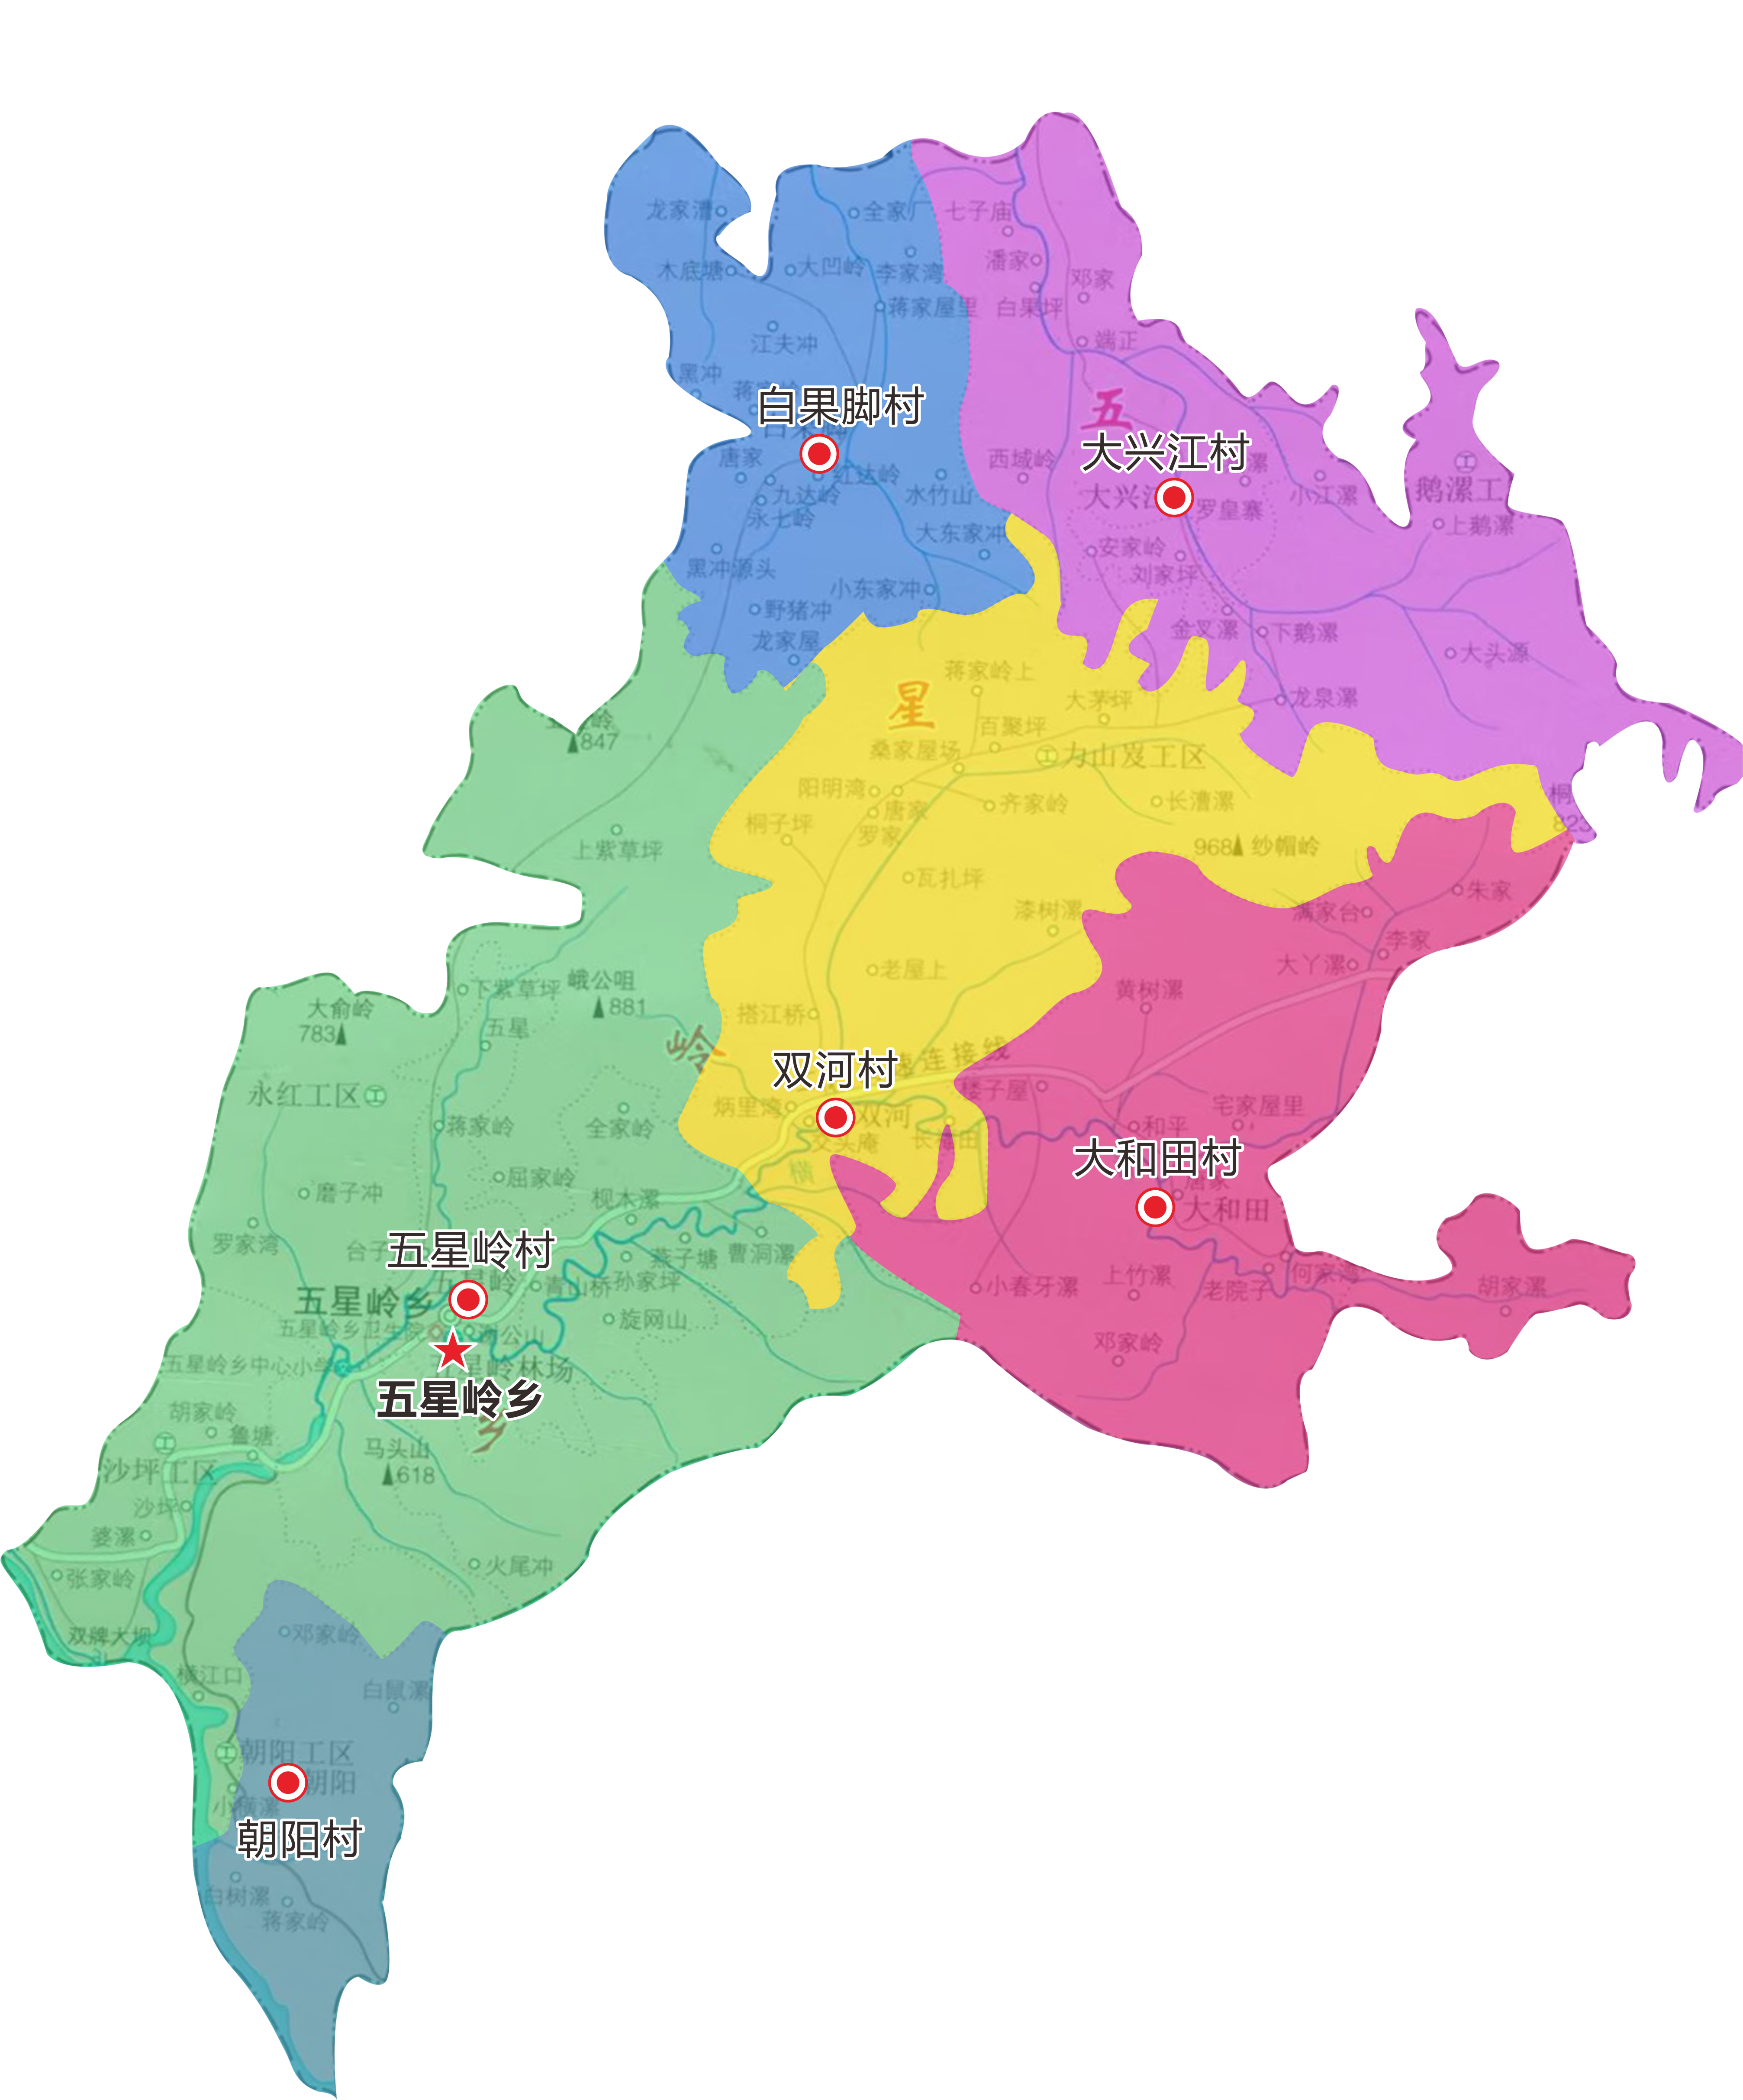
五星岭乡位于双牌县东部，距县城约12公里，共辖6个建制村，71个村民小组，总人口4621人，党总支2个，党支部11个，党小组10个，党员人数228人。全乡土地总面积172平方公里，山林总面积28万亩，耕地面积3467亩，是一个典型的山区乡、林区乡，呈“九山半水半分田”地貌，林木用才资源丰富。五星岭乡于2012年从五星岭林场分离建乡，建乡时间短，各项基础设施薄弱，但五星岭干部群众栉风沐雨、砥砺前行，依托绿水青山资源，走出了一条巧用生态优势发展全域旅游，因地制宜发展特色产业的绿色发展道路，2017年顺利摘掉的贫困帽子，不仅完善交通、水利、民生等基础设施建设，更利用自身优势发展乡村全域旅游、食用菌种植、黑山羊养殖等富民产业，全乡经济社会得到了巨大发展。

Slide 5
第二章
经济社会发展现状和因素分析

Slide 6
2019年全面完成了环境保护、资源节约、安全生产等约束性指标，但是受交通、地形等立地条件限制，我乡在发展种养产业和完善基础设施方面还存有一定的困难和挑战：
存在问题一
存在问题二
存在问题三
存在问题四
乡级财政底子薄、实力弱、收支矛盾突出的基本现状没有得到根本扭转。
经济结构较为单一，产业发展缺乏新的支柱产业支撑，全乡的林木资源、生态资源仍然欠未得到高效开发利用。群众就业欠缺技术培训与岗位引导，农民增收渠道不宽，经济发展增速慢。
基础设施还不够完善，尤其是道路交通设施在在“4·26”、“7·7”、“7·13”三次暴雨山洪灾害中损毁严重，修复难度大，资金缺口大。
乡村服务群众能力仍然不足，服务功能仍不够完善，“最多跑一次”方面仍有欠缺，群众办事还不够方便。

Slide 7
第三章
指导思想和发展目标

Slide 8
深入贯彻习近平新时代中国特色社会主义思想和党的十九大和十九届四中全会精神，按照县委、县政府的工作部署，以全面建成小康社会、巩固提升脱贫成效为总揽，认真分析我乡面临的发展机遇和挑战，全乡上下凝心聚力，攻坚克难，主动适应发展新常态，着力促脱贫、强产业、惠民生、防风险，经济社会保持平稳健康发展。
指导 思想

Slide 9
发展 目标
到2025年，以产业发展为中心，进一步优化产业结构，强力推进特色产业、乡村旅游长足发展，人居环境整治稳步推进，大力提升民生事业，社会大局保持和谐稳定。

Slide 10
1
继续推进各村发展特色产业：如朝阳村西瓜、油茶种植、大兴江村林下药材种植、大和田村特色水果种植、五星岭村黑山羊养殖和茶叶种植、双河村土猪和寒露蛙养殖；
2
在全乡范围内统一发展成规模支柱产业：如食用菌、生姜、竹笋、水芹、山野菜和森林土鸡等种养产业；
3
建立统一的土产品供销物流链：集包销收购、冷库储存、物流运输、食品加工和检疫于一体，把我乡的特色农土产品对接广州、长沙等农产品市场进行定向销售；

Slide 11
1
全乡一盘棋形成全域旅游景区格局：以完善休闲农庄、垂钓休闲走廊、黄洋界爬山步行道、环龙盘山山地自行车道等特色设施引客，以乡村美丽环境和山林美食（黑山羊、土猪、野芹菜、食用菌、竹笋等）迎客，借鉴英德树屋模式规划精品民宿，以特色住宿留客。
2
研究开发具有浓郁乡情、乡味的“农字号”产品和活动：将本乡腌制霉豆腐、山野菜加工、腌制腊肉等手艺较好的农户组织起来，开展“舌尖上的五星岭”美味宣传活动；利用五星岭乡优越的气候条件和地理优势，以“天然氧吧”、“休闲度假后花园”等称号，开展黄洋界爬山、龙盘山自行车竞速、五星渔港垂钓等活动；继续完善各项设施，满足人们自助采摘、临池垂钓、就地尝鲜、旅游购物、体验农风、露营野炊等多方面需求，实现产业与旅游的有机统一和完美结合。

Slide 12
第四章
发展的重点和主要措施

Slide 13
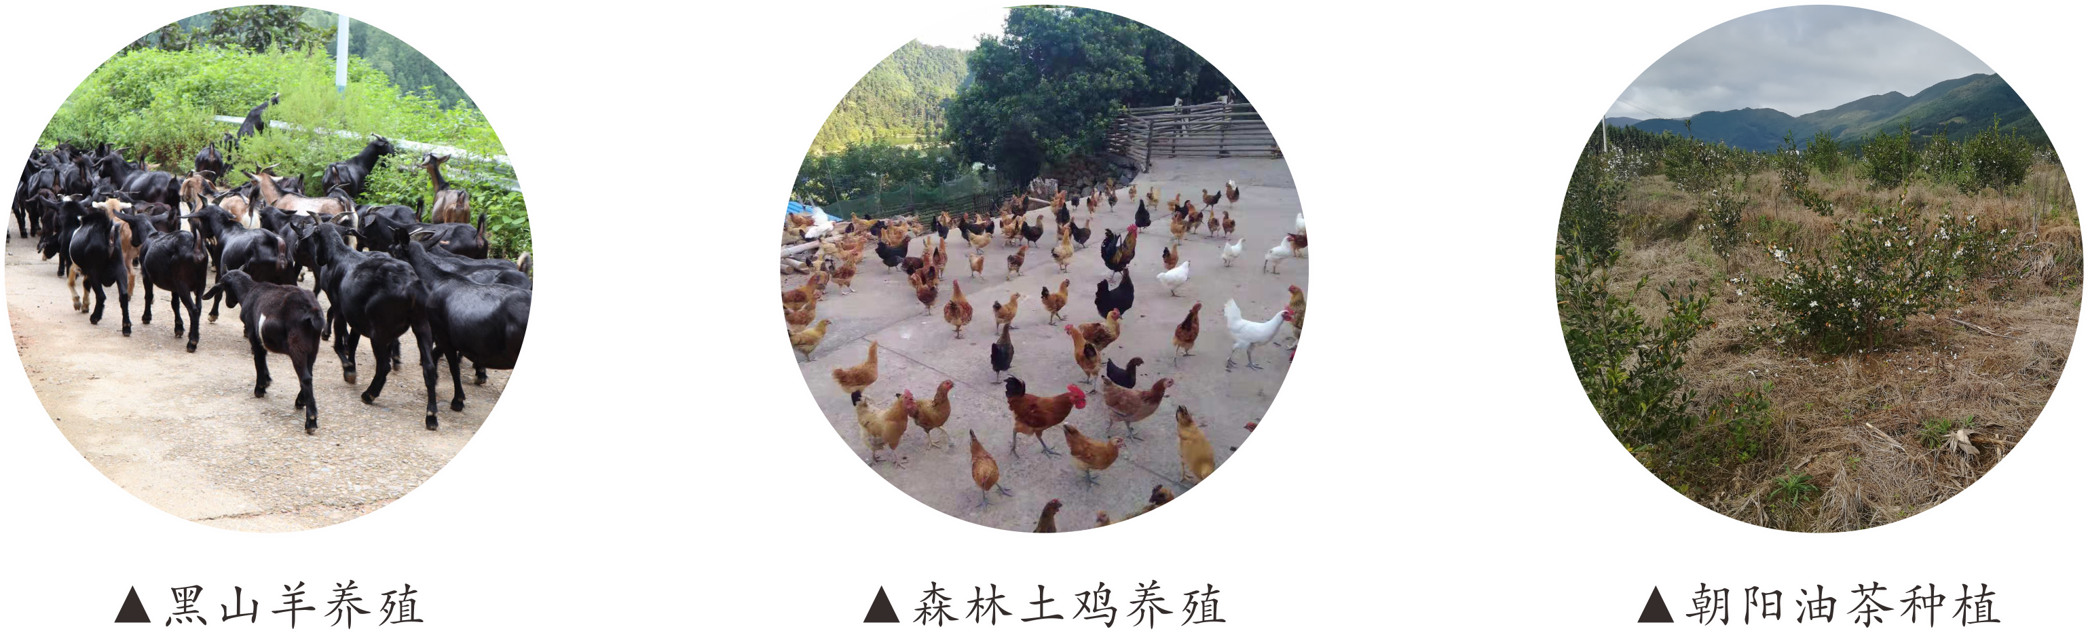
（一）以产业发展为推动，打造本地特色优品牌
大力贯彻落实县委产业强县战略，围绕县委产业发展“九个一”工程，总结全乡现有成功产业经验，不断增强产业发展后劲。
一是强产业、扩规模。进一步做大、做强五星岭黑山羊养殖、森林土鸡、朝阳油茶三项已初具规模的特色产业，力争将五星岭黑山羊养殖基地创建成市级农业标准化示范基地，将朝阳村1200亩高产油茶建成标准化基地，将朝阳村、五星岭村建成较大规模食用菌种植基地，鼓励大和田、双河等村经济能人和村干部带头种植，使其逐步成为我乡产业发展的主打产品。进一步建设好双河村特色种养产业基地、朝阳村庭院水果，积极争取项目资金扶持，完善基地基础设施，积极组织村干部、种养能人到广州、长沙等地进行考察学习，根据市场需求有针对性的发展产业，找法子、开销路、扩渠道，让全乡产业发展再上新台阶。

Slide 14
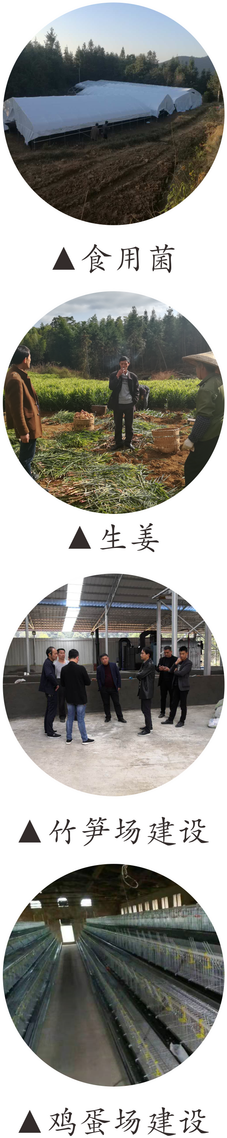
二是促销售、增效益。进一步整合各村产业合作社资源，发挥合作社管理、服务的特质，大力推行“工厂化统一制袋、认领式分散出菇、订单化统一收购”模式，鼓励在家农户通过“借袋还菇”等方式参与食用菌种植，扩大食用菌种植规模，培训分拣、装袋人员，提高食用菌标准化生产水平，对接广州等地的农产品市场，建成订单定向销售渠道，将我乡食用菌种植基地打造成规模基地。同时尝试建立全县首个农土产品供销物流链，把我乡生姜、竹笋、水芹、山野菜等农土产品对接广州、长沙等农产品市场进行定向销售，将野生自然资源变成特色产品，以销售促进农民增收。
三是扬品牌、创特色。鼓励建立五星岭土特产销售中心，发展农土产品销售物流链，整合各村产业合作社资源，打造统一品牌，做好“三品”认证注册，将五星黑山羊、土鸡蛋、朝阳西瓜、双河土猪腊肉等已具有一定名气与认可度的土特产纳入其中，并广泛挖掘农家美味，将本乡腌制霉豆腐、山野菜加工、腌制腊肉等手艺较好的农户组织起来，开展一期“舌尖上的五星岭”美味宣传活动，对传统手艺加强品牌建设，聘请专业的设计公司进行设计包装，积极利用微信、电商等渠道宣传，提升产品名气，力争打造一两款独具五星岭特色的地理标志土特产品。

Slide 15
（二）以乡村旅游为抓手，实现综合实力大提升
贯彻“旅游+”和“+旅游”的理念，践行“绿水青山就是金山银山”，依托绿色纯天然资源优势，走人无我有、人有我优、人优我新、人新我特路子，发展比较经济。
一是统筹协调，优化布局。大力整合全乡特色产业，不断发展壮大休闲农庄经济，着重抓好“五星渔港”二期项目建设，将其打造成为我乡支柱、全县乃至全市新型乡村旅游示范景点。继续完善三至四条精品旅游线路即：五星岭村、双河村周末休闲爬山旅游线路，双红公路农家乐餐饮线路、朝阳村庭院水果采摘线路。
二是立足特色，打造名片。依山就势、因地制宜，继续深挖双红公路沿线特色农家乐美食优势资源，规划串联沿线景点，持续推进美丽公路建设，将双红公路五星岭段打造成特色旅游公路；着力发展朝阳村庭院水果经济，与大户种植的杨梅基地连片，5-10月分季出产优质水果，打造具有特色的家庭果园之村。

Slide 16
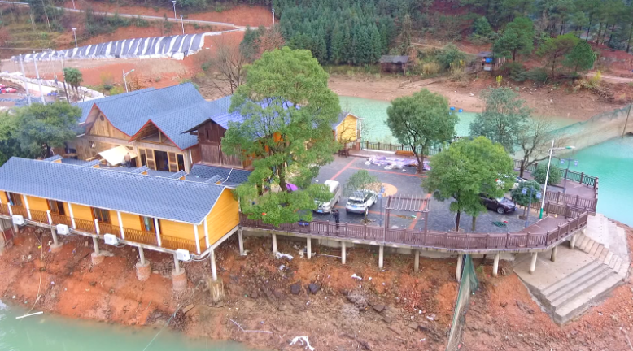
三是突出重点，以点带面。重点打造好“五星渔港”乡村旅游综合项目，做好景区的宣传打造，连通景区与黄洋界爬山游道，突出打造“旅游+体育”新品牌，开展一系列乡村旅游活动；加大力度推进项目二期规划和建设，认真研究解决建设用地政策瓶颈，借鉴英德树屋模式规划精品民宿，提升景区吸引力，努力将项目打造成五星岭乃至全县乡村旅游发展的新名片，将五星岭打造成全县人民休闲度假的“后花园”。

Slide 17
（三）以乡村振兴为契机，实现农村面貌焕新颜
一是着力推进农村环境整治。认真落实农村人居环境三年整治行动，大力推进一拆两改三清四化、“厕所革命”，严格规范农村村民建房管理，严厉打击违规乱建行为，拆除农村危房空心房，组织开展好五星岭村市级美丽乡村示范创建和县人居环境整治重点村工作。继续推动各村开展“清洁家园”模范户和“卫生流动红旗”评比评选活动，推动群众养成早起十五分钟打扫门前卫生的习惯，建立农村环卫保洁长效机制，让全民参与、干净整洁成为各村的新风貌。深入推进河长制、环境保护工作，严格落实各级河长巡河工作，抓好横江河流域治理，继续做好双红公路沿线村容村貌改造，让五星岭“车窗形象”更秀美，让绿色成为五星岭发展的鲜明底色。

Slide 18
二是着力推进乡风文明建设。深入学习贯彻十九大精神，以“六城同创”工作为抓手，推动社会主义核心价值观在农村落实落地，全力推进“治陋习·树新风”乡风文明建设活动，推进婚丧礼俗改革，树立文明节俭新风尚。鼓励群众实干创业，加强农余时间的阅读学习，提升自身职业技能，大力开展党员群众“创业示范户”评选，树立实干致富新风尚。深入开展“党员之家亮承诺、美德之家亮荣誉、文明之家亮星级”的“三亮”活动，持续开展“党员先锋模范”“星级文明示范户”“孝老爱亲模范”系列评比活动，借助综合服务平台积极组织广场舞、学习日等活动，丰富群众精神文化生活，使其能自觉抵制赌博等恶习，树立孝老爱亲、乡风文明新风尚。
三是着力夯实基层治理基础。进一步完善各村村规民约，推动群众知规守约。高度重视和挖掘内置于乡村熟人社会中的道德力量，进一步建立健全“135”治理体系，发挥农村辅警站和“群众诉求协办员”作用，坚决查处违法违纪违规行为，形成自治、法治、德治相结合的乡村治理新体系，全面优化乡村治理水平。多措并举，让农业强、农村美、农民富成为五星岭的新风貌。

Slide 19
（四）以群众满意为标杆，实现社会事业大发展
一是完成各项民生任务。继续对家庭困难的学生给予一定的学费支持和生活补助，不断造就五星岭籍的优秀人才资源优势，着力推进社会救助、城乡低保、卫生健康等各项民生工作。
二是提升服务群众能力。加快实施“互联网+政务服务”，着力提升乡、村两级服务群众的质量与能力，积极推行村级服务群众代办制和乡级服务窗口承诺制，落实“一窗受理、集成服务、一次办结”的服务模式创新，让群众到政府办事“最多跑一次”，打造“高效政府”，提升群众满意度。
三是切实维护社会稳定。加大线索摸排工作力度，强化基层组织建设，充分发挥辅警、义警职能，做好群防群治工作；积极排查化解矛盾隐患和遗留问题，保持社会和谐稳定；做好安全风险防范，落实安全生产责任，进一步排查清除安全生产隐患，加强安全生产宣传力度；切实加强防汛抗旱、森林防火、地质灾害防范工作，加大农田水利基础设施建设项目和水毁修复资金的争取力度，恢复公路、桥梁等基础设施，保障道路交通安全；做好退役军人各项事务，全力营造安全稳定的社会环境，进一步提升群众获得感、幸福感、安全感。

Slide 20
第五章
发展的重点项目

Slide 21
（一）五星岭乡土产品供销物流链
建设主题
建设内容和规模
建立统一的土产品供销物流链：集包销收购、冷库储存、物流运输、食品加工和检疫于一体，把我乡的特色农土产品对接广州、长沙等农产品市场进行定向销售。
（1）在交通便利处新建低温冷冻库两处，每处400平方米；
（2）新建低温食品分割、加工、包装车间两处，每处500平方米；
（3）新购置专业设备（真空包装机、切片机、分拣及加工流水线）；
（4）购置专业冷藏运输车2辆，冷藏运输货柜4个；
（5）建设总面积3000平方米的露天停车场两个；
（6）建设总面积200平方米的食品检疫中心；
（7）建设一处大型的经营示范店面，约200平方米；5处配送中心，每处约40平方米；
（8）引进生产加工系统、冷藏与配发系统、运输系统和销售物流系统的技术和专业人员

Slide 22
（二）五星渔港乡村旅游项目
建设主题
建设内容和规模
在五星岭村婆漯组打造一处临河垂钓戏水、聚会休闲、尝河鱼美味，上山爬山健身运动、观览水库秀美风光、入园可赏花观景、林荫幽道的周末休闲旅游景区。拓展成集户外休闲、垂钓、戏水、特色餐饮、民宿为一体的乡村旅游综合体。
（1）种植30亩三角梅花。流转该地30亩梯田，种植多颜色三角梅，打造梯田花海；
（2）扩宽1.2公里现有通组道路并加装安全护栏，扩建停车场1000平方米；
（3）建设移民旅游码头。在岛两侧修建观景及垂钓休闲走廊100米，修建浮式栈桥码头，岛上地面铺设仿古地砖等；
（4）景区内渔港农庄提质改造及临河吊脚楼建设工程。在景区岛上修建临河吊脚楼木屋，作为农庄餐饮包厢，扩建篝火台，新建磨豆腐、熏腊肉、酿酒等农村传统文化体验观赏区；
（5）黄洋界爬山步行道建设10公里。从双红公路西面入口处上山，利用五星岭林场现有防火带通道，增设指路牌，打造原生态爬山步行道，每5公里长度修建一条下山通道，在最高处搭建高山观景台一座；
（6）景区内种植大苗果树、景观树300株。在景区道路空地种植果树，在花海梯田边坡及停车坪种植大苗景观树；
（7）在水上和岸边分别建设船坞钓、竹筏钓和蹲位钓等钓鱼台位（当地群众投资）。
（8）临河湾走廊500米；
（9）特色民宿树屋600平方米（社会资本投入经营）；
（10）水上音乐喷泉及水上演出场地；
（11）双岛公园及悬索吊桥；
（12）游泳基地建设。

Slide 23
（三）五星岭乡环龙盘山自行车道
建设主题
建设内容和规模
改造五星岭乡环龙盘山公路,沿线山清水秀，空气清新，打造一处自行车环山车道，天然氧吧+洗肺圣地。因地制宜，公路沿线建设错落有致的绿地和特色花卉苗木群，建设休闲小广场、环状自行车道和人行小道。每隔几公里修建一个节点，提供自行车租赁、便捷售货、停车、公厕等服务，节点之间将通过蜿蜒的彩色米石铺成的自行车小道相连。
（1）车道两旁土特产出售专用场地（黑山羊、森林土鸡、水芹菜等）。
（2）自行车保管站。（提供提供自行车租赁、便捷售货、停车等）
（3）公厕、休息亭。
（4）纱帽岭九九登高游道（云梯）3.2公里。
（5）纱帽岭公路（新开含硬化）2.5公里。
（6）自行车环道公路（硬化）4公里。
（7）龙门水库至白孺子坪游道2公里。
（8）放精版停车场建设。
（9）白孺坪停车场建设。
（10）阳明湾停车场建设。
（11）阳明湾百亩高山梯田花海。

Slide 24
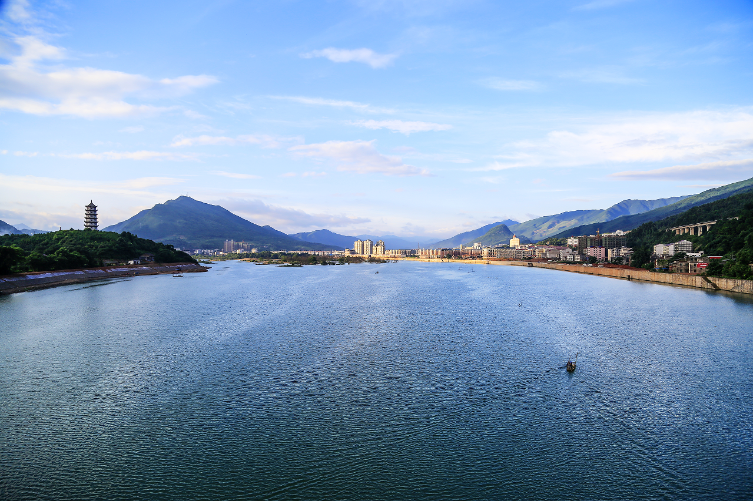

感谢聆听！
Notes:
双牌县

